Slide 1

إجراء المكالمات وإرسال الرسائل
كبار السن المتمكنون من التكنولوجيا
الوحدة الثالثة

Slide 2

الإعتراف بأصحاب الأرض الأصليين
نعترف ونُقِرّ بالصلة المستمرة والعريقة التي تربط الشعوب الأصلية وسكان جزر مضيق توريس بأراضيهم ومياههم وسماء وطنهم في جميع أنحاء قارة أستراليا،
ونُقدّم احترامنا لشيوخهم من الماضي والحاضر.
Artwork: 'Connection' by Bobbi Lockyer.
Notes:
NEW

Slide 3





مخرجات التعلّم
بنهاية هذه الجلسة، ستتمكن من:
استخدام تطبيقات المراسلة مثل واتساب أو ماسنجر (اختياري).
إضافة جهات اتصال أو تعديلها أو حذفها.
التعرف على إشعارات المكالمات الفائتة أو الرسائل وإدارتها.
إرسال والرد على الرسائل النصية.
إجراء واستقبال مكالمة هاتفية.

Slide 4
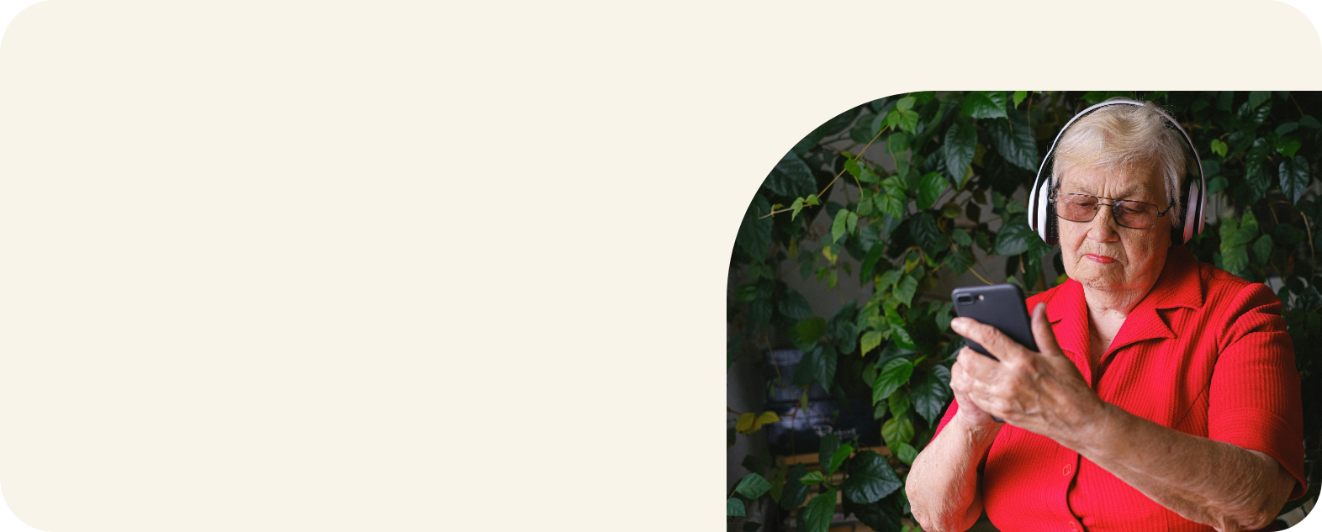
مَن استخدم جهازه لإجراء مكالمة هاتفية أو إرسال رسالة نصية؟

Slide 5
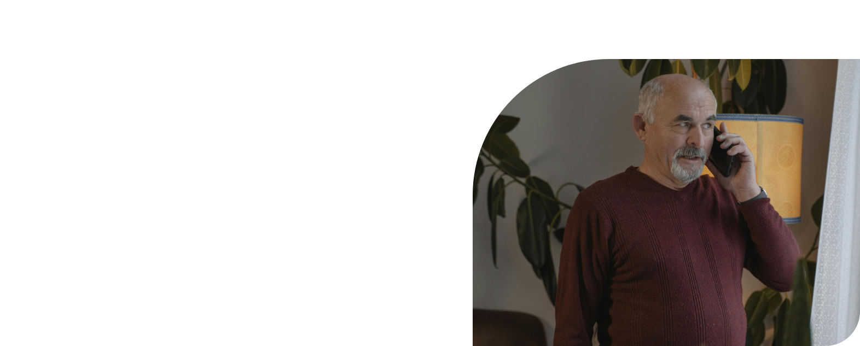
ما هو الشيء الذي تود أن تشعر بمزيد من الثقة تجاهه بحلول نهاية اليوم؟

Slide 6



لإجراء مكالمة هاتفية، تحتاج إلى…
باقة هاتفية/ رصيد أو اتصال بشبكة الواي فاي.
إشارة الهاتف المحمول أو اتصال بشبكة الواي فاي.
تشغيل هاتفك

Slide 7






إجراء المكالمات من…
الرسائل
Messages
جهات الاتصال
Contacts
الهاتف
Phone

Slide 8
لإرسال رسالة نصية، تحتاج إلى…
باقة هاتفية/ رصيد أو اتصال بشبكة الواي فاي.
إشارة الهاتف المحمول أو اتصال بشبكة الواي فاي.
تشغيل هاتفك

Slide 9
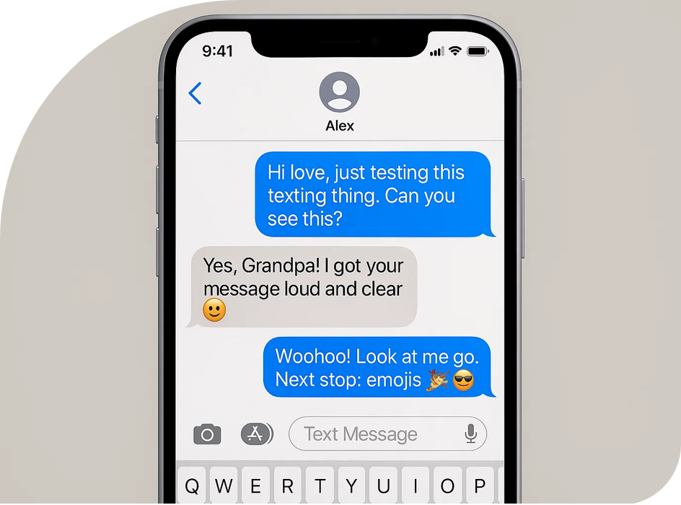
لنقم بإرسال واستقبال الرسائل النصية

Slide 10
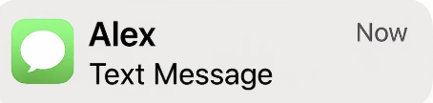
فهم الإشعارات
1
(الآن)
(رسالة نصية)
Badges
علامات الإشعار
Banners
اشعارات تنبيهية
1
(الآن)
رسالة نصية))

Slide 11
إضافة وإدارة جهات الاتصال

Slide 12


تطبيقات المراسلة
استخدام الواي فاي أو بيانات الهاتف
ممتاز للتواصل الدولي
إنشاء رسائل جماعية
تحميل التطبيقات من متجر التطبيقات
واتساب
WhatsApp
ماسنجر
Messenger

Slide 13
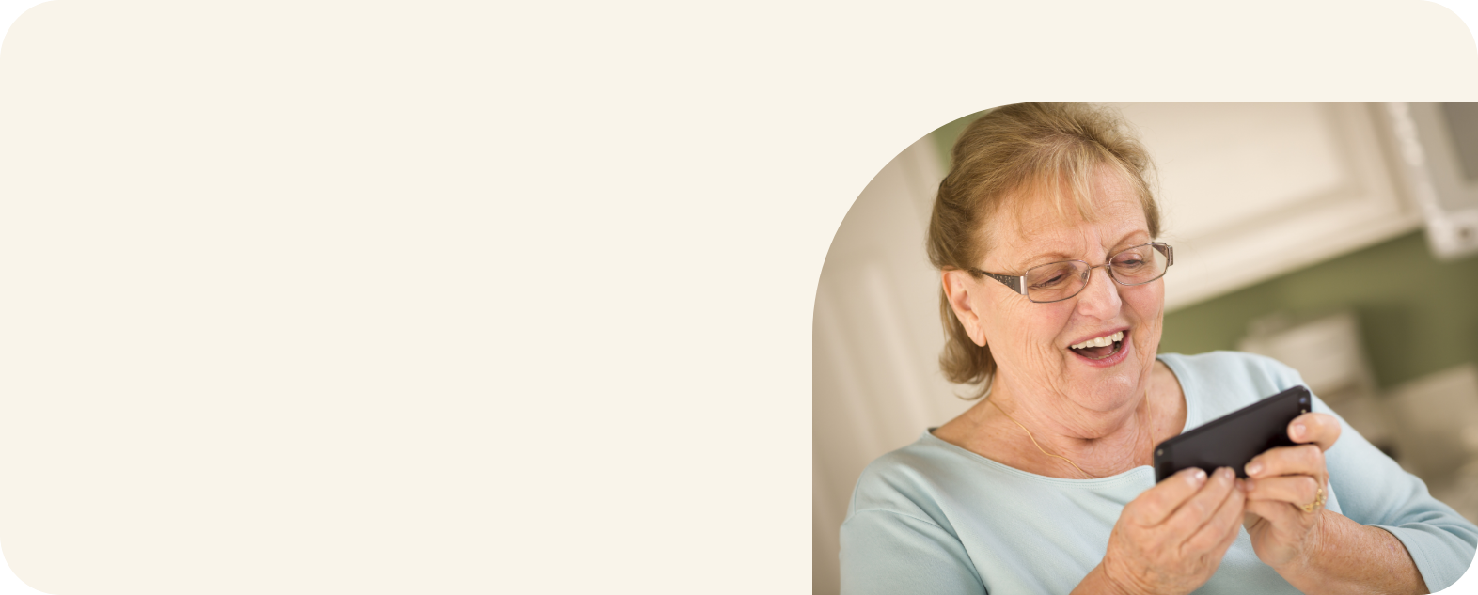
هل يمكنك التفكير في مجموعة توّد مراسلتها دفعة واحدة — مثل العائلة، الأصدقاء، أو مجموعة ذات هواية مشتركة؟

Slide 14
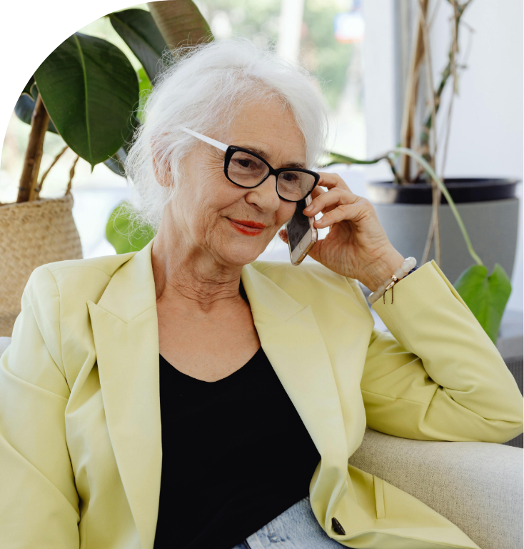
لنقضي بعض الوقت في الإجابة على أسئلتك منذ بداية الجلسة.

Slide 15
مخرجات التعلّم
استطيع أن:
استخدم تطبيقات المراسلة مثل واتساب أو ماسنجر (اختياري).
اضيف جهات اتصال أو تعديلها أو حذفها.
اتعرف على إشعارات المكالمات الفائتة أو الرسائل وإدارتها.
ارسل و ارد على رسالة نصية.
أجري واستقبل مكالمة هاتفية.

Slide 16

ماهي الفكرة الرئيسية التي استخلصتها؟

Slide 17

ماهي ثلاثة اشياء ستجربها خلال الأسبوع القادم؟

Slide 18

كبار السن المتمكنون
من التكنولوجيا
الوحدة الأولى
الوحدة السابعة
تعرّف على هاتفك الذكي
التقط، احفظ وشارك صورًا وفيديوهات رائعة
الوحدة الثانية
الوحدة الثامنة
تعرّف على جهاز الكمبيوتر أو التابلت
استخدم جهازك للمهام اليومية والترفيه
الوحدة الثالثة
الوحدة التاسعة
إجراء المكالمات وإرسال الرسائل
تطبيقات تجعل الحياة أسهل
الوحدة الرابعة
الوحدة العاشرة
ابقَ على تواصل عبر وسائل التواصل الاجتماعي ومكالمات الفيديو
تصفّح الإنترنت بأمان
الوحدة الخامسة
الوحدة الحادية عشر
إرسال واستقبال الرسائل الإلكترونية
تسوّق وأدِر حسابك المصرفي عبر الإنترنت بأمان
الوحدة السادسة
الوحدة الثانية عشر
ابقَ آمنًا على الإنترنت وتجنب عمليات الاحتيال.
اكتشف ما يمكن للذكاء الاصطناعي أن يقدمه لك
Notes:
Learning architecture for PowerPoint slides.

